Slide 1


Dvojice sil
Mechanika tuhého tělesa
Fyz63
15. 3. 2026

Slide 2
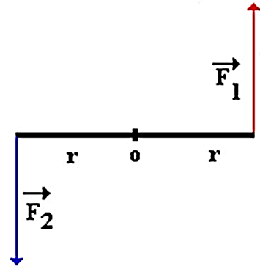
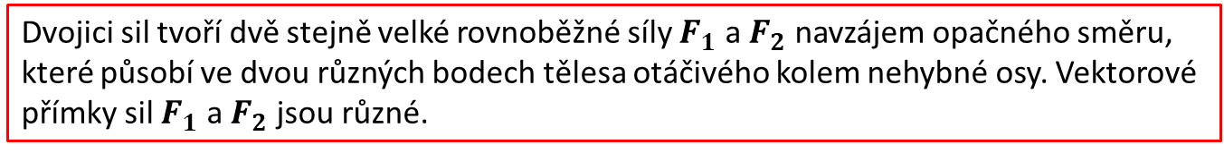

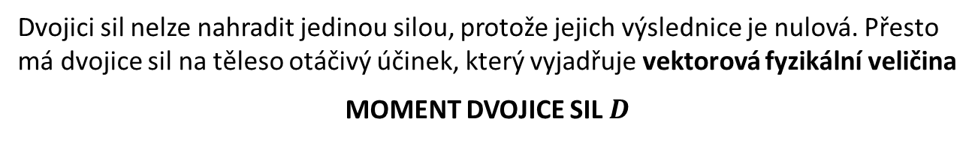

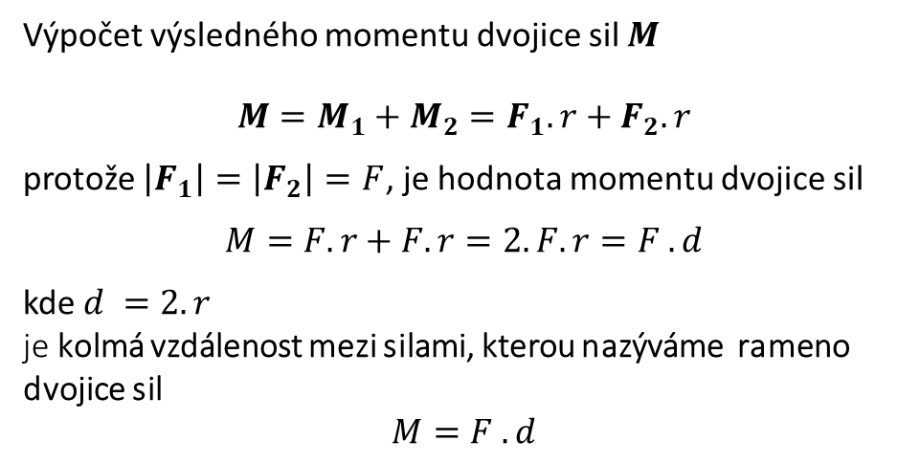
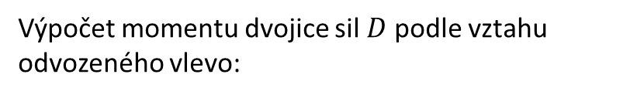
Dvojice sil
Dvojici sil tvoří dvě stejně velké rovnoběžné síly $F_{1}$ a $F_{2}$ navzájem opačného směru, které působí ve dvou různých bodech tělesa otáčivého kolem nehybné osy. Vektorové přímky sil $F_{1}$ a $F_{2}$ jsou různé.
$$d=2r$$
Dvojici sil nelze nahradit jedinou silou, protože jejich výslednice je nulová. Přesto má dvojice sil na těleso otáčivý účinek, který vyjadřuje vektorová fyzikální veličina
MOMENT DVOJICE SIL $D$
Výpočet výsledného momentu dvojice sil $M$
$$M=M_{1}+M_{2}=F_{1}.r+F_{2}.r$$
protože $\left|F_{1}\right|=\left|F_{2}\right|=F$, je hodnota momentu dvojice sil
$$M=F.r+F.r=2.F.r=F . d$$
kde $d =2.r$
je kolmá vzdálenost mezi silami, kterou nazýváme rameno dvojice sil
$$M=F . d$$
Výpočet momentu dvojice sil $D$ podle vztahu odvozeného vlevo:
$$D=F.d$$
Hodnota momentu dvojice sil se rovná součinu délky ramene sil a velikosti jedné síly.

Slide 3
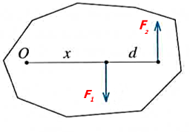
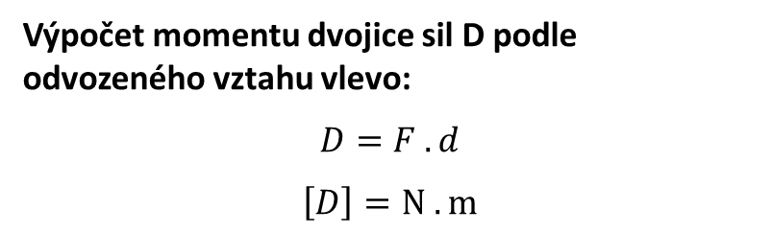
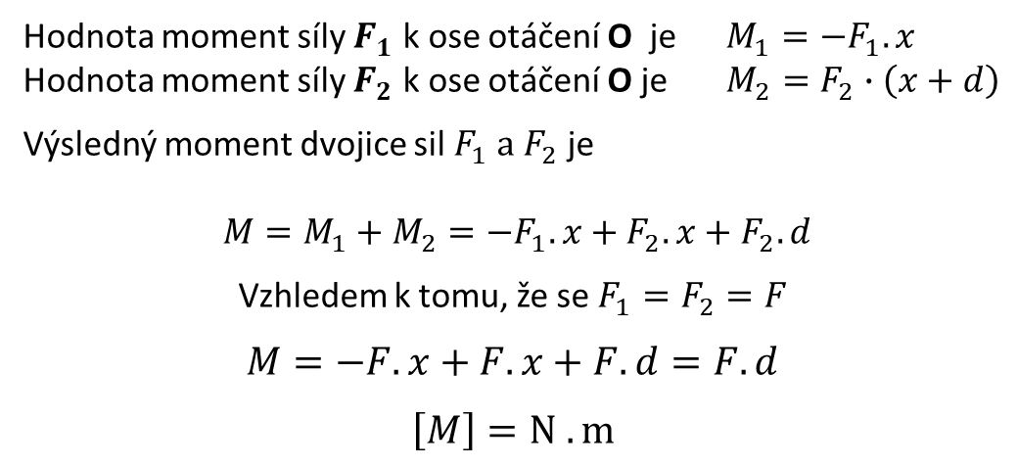
Dvojice sil – osa otáčení se nachází na přímce proložené ramenem dvojice sil, ale neprochází středem ramene dvojice sil.
Vztah pro výpočet momentu dvojice sil $D=F.d$platí i v případě kdy osa otáčení neprochází středem ramene dvojice sil.
Odvození viz obrázek:
Výpočet výsledného momentu dvojice sil:
Hodnota moment síly $F_{1}$ k ose otáčení O je $M_{1}=−F_{1}.x$
Hodnota moment síly $F_{2}$ k ose otáčení O je $M_{2}=F_{2}∙\left(x+d\right)$
Výsledný moment dvojice sil $F_{1} a F_{2}$ je
$M=M_{1}+M_{2}=−F_{1}.x+F_{2}.x+F_{2}.d$
Vzhledem k tomu, že se $F_{1}=F_{2}=F$
$$M=−F.x+F.x+F.d=F.d$$
$$\left[M\right]=N . m$$
Výpočet momentu dvojice sil D podle odvozeného vztahu vlevo:
$D=F . d$
$$\left[D\right]=N . m$$
Otáčivý účinek dvojice sil závisí na velikosti ramene dvojice sil, ale nezávisí na poloze osy otáčení $O$. Osa otáčení může ležet kdekoliv na přímce spojující působiště sil.
Moment dvojice sil je vektorová veličina a vektor dvojice sil leží v ose otáčení. Směr tohoto vektoru určíme pravidlem pravé ruku – stejné jako u vektoru momentu sil.

Slide 4
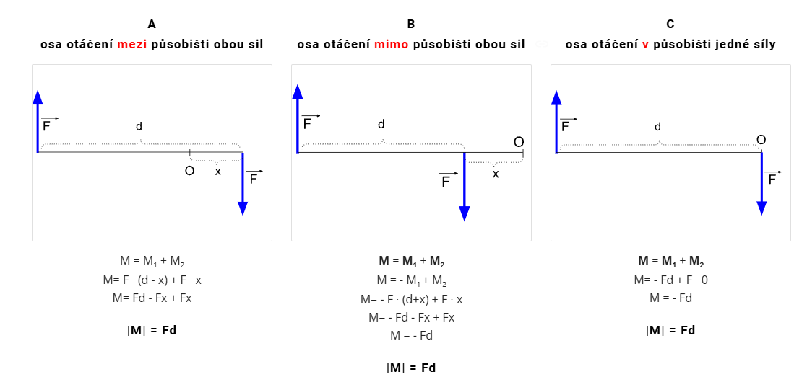
Podle polohy osy otáčení vzhledem k působišti obou sil mohou nastat tyto případy:
Ve všech případech je velikost momentu dvojice sil rovna součinu jedné síly a ramene dvojice sil

Slide 5
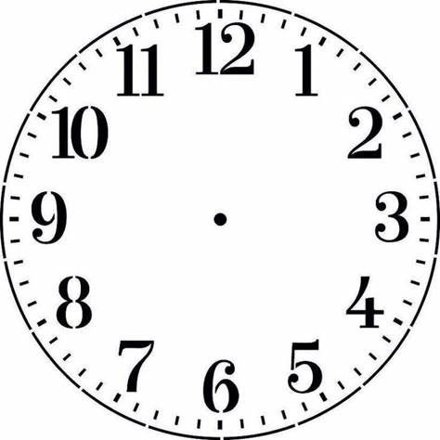


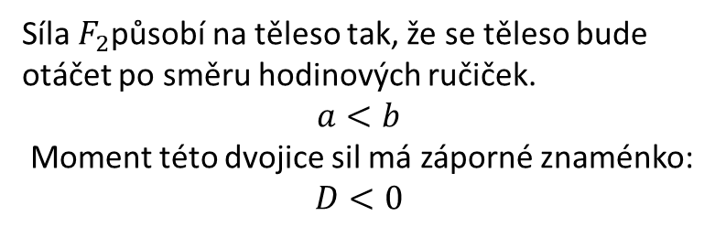






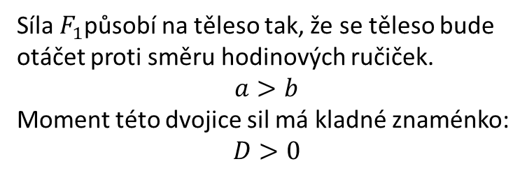


Stejně jako moment síly může být kladný nebo záporný – podle směru otáčení, které moment způsobuje, je kladný nebo záporný i moment dvojice sil.
O znaménku momentu dvojice sil rozhoduje směr síly vzdálenější od osy otáčení.
$$d$$
Síla $F_{2}$působí na těleso tak, že se těleso bude otáčet po směru hodinových ručiček.
$$a<b$$
Moment této dvojice sil má záporné znaménko:
$$D<0$$
$$F_{1}$$
$$a$$
$$b$$
$$F_{2}$$
Síla $F_{1}$působí na těleso tak, že se těleso bude otáčet proti směru hodinových ručiček.
$$a>b$$
Moment této dvojice sil má kladné znaménko:
$$D>0$$
$$d$$
$$F_{2}$$
$$F_{1}$$
$$a$$
$$b$$

Slide 6
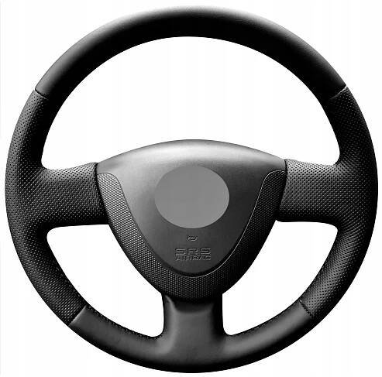
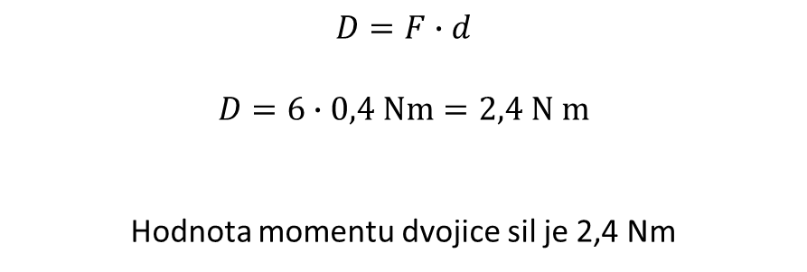



Příklad výpočtu hodnoty momentu dvojice sil
Na volant o poloměru $r = 20$cm působí dvojice sil, každá o velikosti 6 N. Určete hodnotu momentu dvojice sil.
Řešení: $r=20 cm=0,2 m, F_{1}=F_{2}=F=6 N, D=?$
$$6 N$$
$$D=F∙d$$
$$D=6∙0,4 Nm=2,4 N m$$
Hodnota momentu dvojice sil je 2,4 Nm
$$2∙r=d=0,4 m$$
$$6 N$$

Slide 7



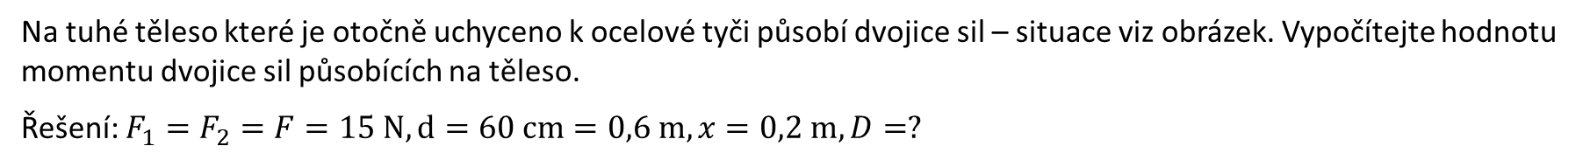

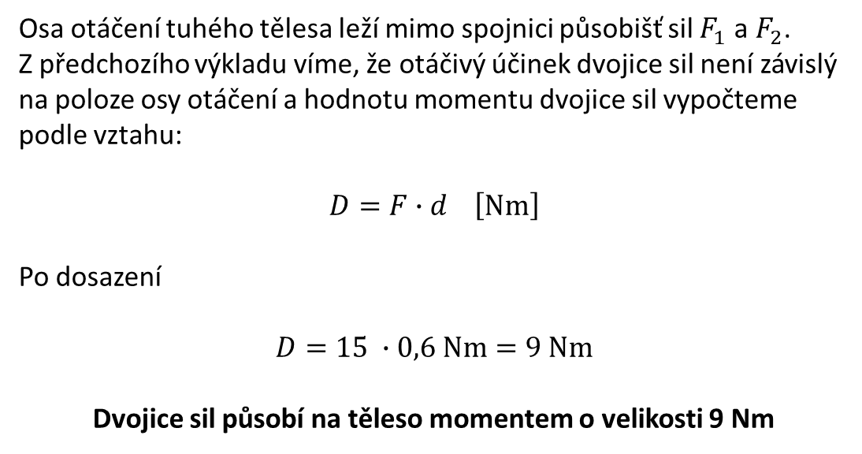




Příklad výpočtu hodnoty momentu dvojice sil
Na tuhé těleso které je otočně uchyceno k ocelové tyči působí dvojice sil – situace viz obrázek. Vypočítejte hodnotu momentu dvojice sil působících na těleso.
Řešení: $F_{1}=F_{2}=F=15 N, d=60 cm=0,6 m, x=0,2 m, D=?$
Pohled z hora
$$d$$
Osa otáčení tuhého tělesa leží mimo spojnici působišť sil $F_{1}$ a $F_{2}$.
Z předchozího výkladu víme, že otáčivý účinek dvojice sil není závislý na poloze osy otáčení a hodnotu momentu dvojice sil vypočteme podle vztahu:
$$D=F∙d \left[Nm\right]$$
Po dosazení
$$D=15 ∙0,6 Nm=9 Nm$$
Dvojice sil působí na těleso momentem o velikosti 9 Nm
$$O$$
$$F_{1}$$
$$F_{2}$$
$$x$$
Pohled z boku
$$O$$
$$F_{1}$$
$$F_{2}$$

Slide 8
Konec

Slide 9
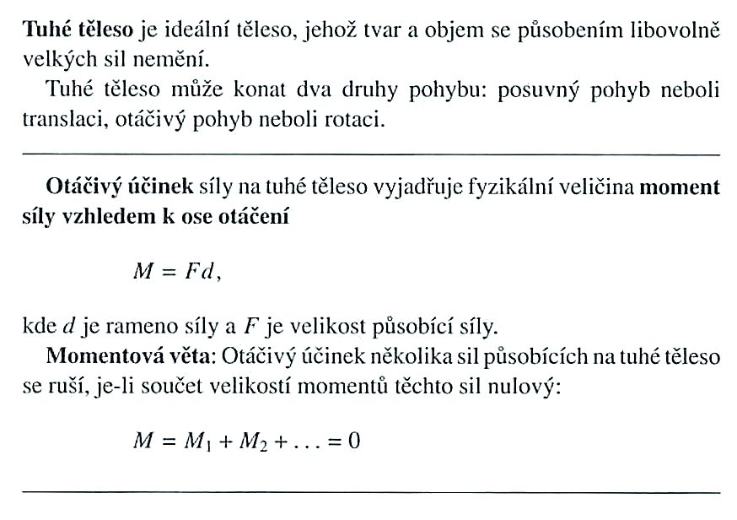
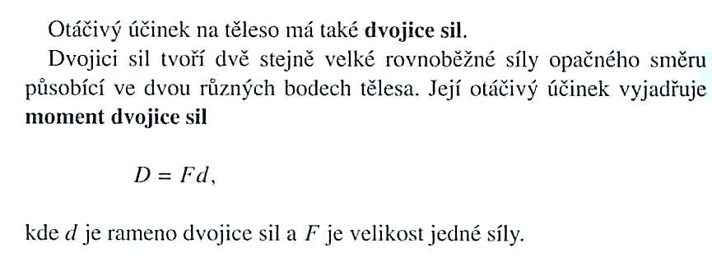
Mechanika tuhého tělesa - přehled

